Slide 1

10. 데이터 무결성과 제약조건
2019년 가을학기
허종욱

Slide 2
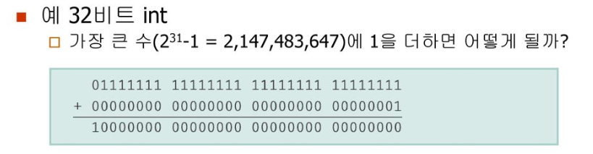
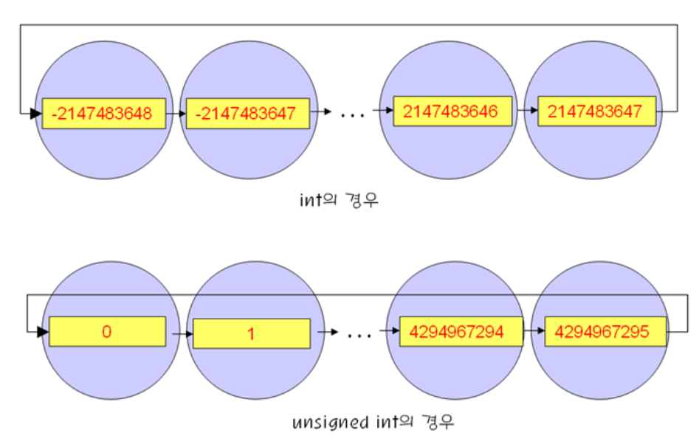
Data overflow

Slide 3
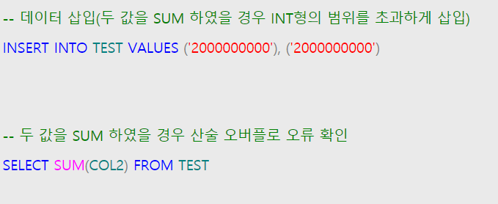
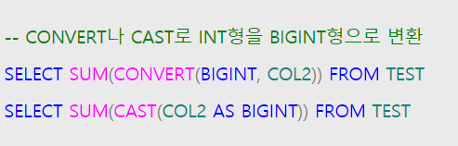
질문 보강
Data overflow
산술 오버플로 오류 (error)
ex: int형이 최대로 수용할 수 있는 값의 허용 범위 (약 21억)
자료형을 Bigint (8byte)로 변환하여 해결

Slide 4
질문 보강
Data overflow
테이블 행에는 최대 8,060 바이트가 포함 될 수 있음.
SQL Server 2008버전 이후부터는 제한 사항 완화
각 열은 8,060 바이트
행은 최대 8,060 * 열개수 까지 제한
다만, 내부 구조 (DB엔진)에는 포인터를 사용하여 너비가 큰 레코드 열을 사용하여 데이터를 저장하게 됨
(ROW_OVERFLOW_DATA) 할당 단위에 있는 다른 페이지로 이동
참조:
https://docs.microsoft.com/ko-kr/previous-versions/sql/sql-server-2008-r2/ms186981(v=sql.105)?redirectedfrom=MSDN

Slide 5
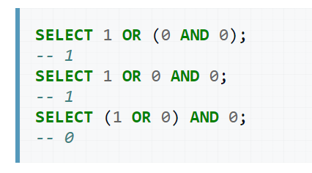
질문 보강
SQL AND와 OR 의 연산 순위
AND 연산자가 OR 연산자보다 우선순위가 높다.
AND와 OR를 함께 사용할 때는 혼선이 없도록 (괄호)를 써주는 것이 좋다.
(지난번 과제는 SQL 구조가 맞으면 전부 맞게 처리하겠습니다. )

Slide 6

데이터 무결성 (Data Integrity)
무결성: 데이터의 정확성, 일관성, 유효성이 유지되는 것
DBMS의 매우 중요한 기능
데이터에 적용되는 연산에 제한을 두어 무결성을 유지

Slide 7
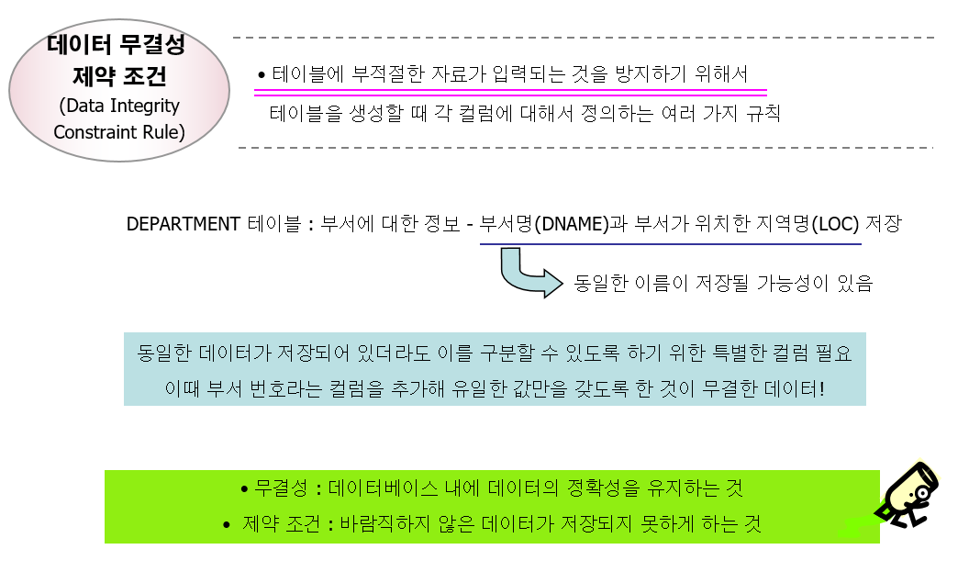
데이터 무결성 (Data Integrity)

Slide 8
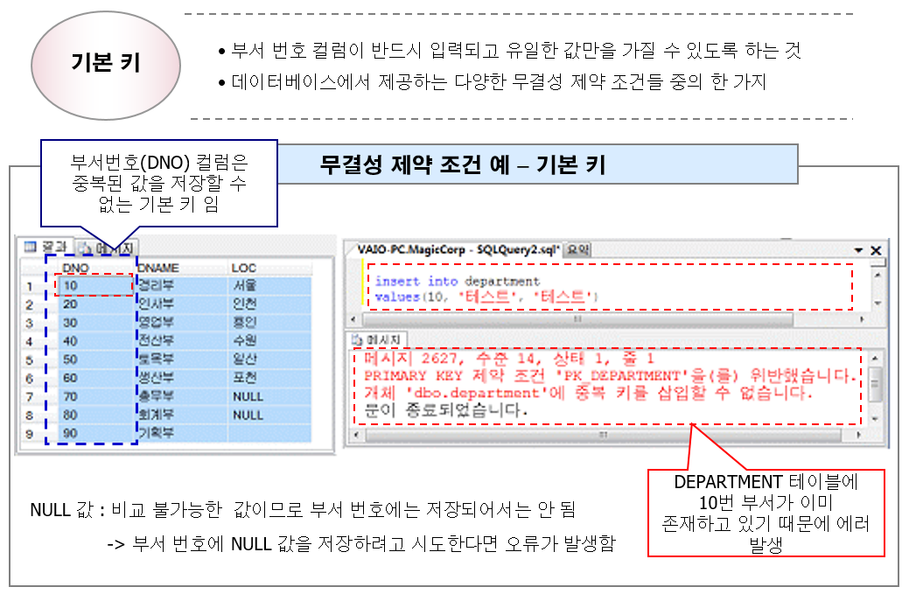
데이터 무결성 (Data Integrity)

Slide 9
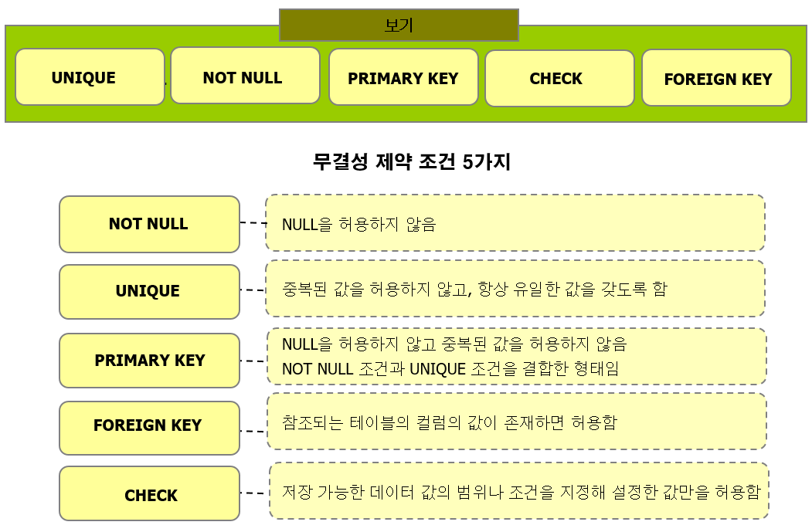
데이터 무결성 (Data Integrity)

Slide 10
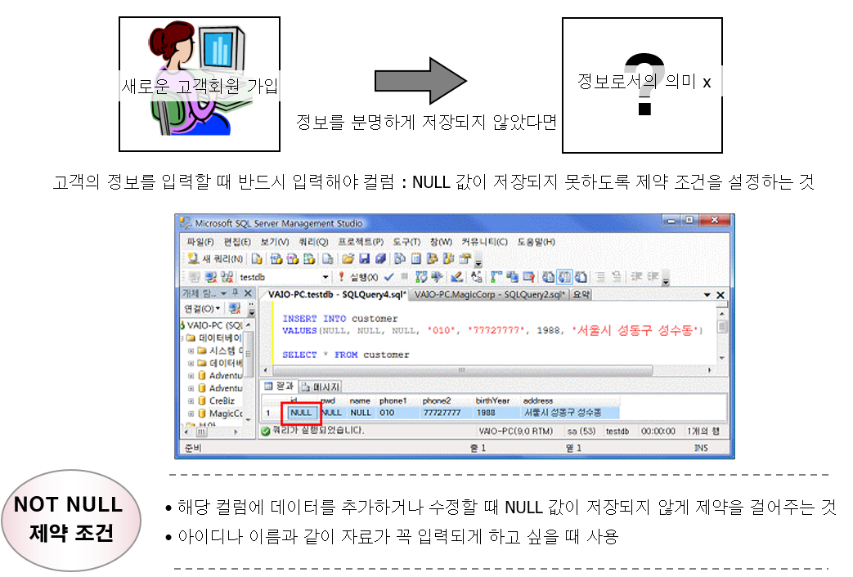
NOT NULL 제약 조건

Slide 11
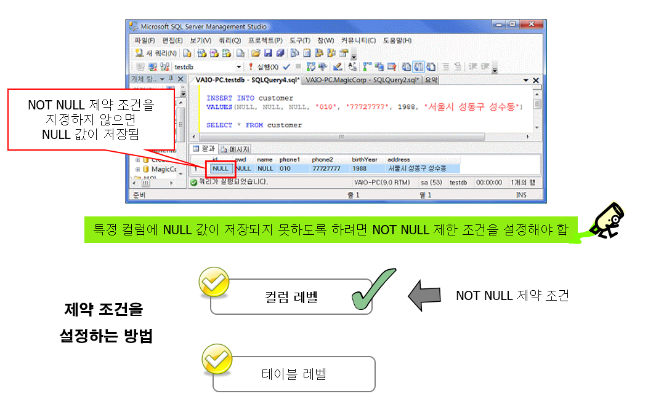
NOT NULL 제약 조건

Slide 12
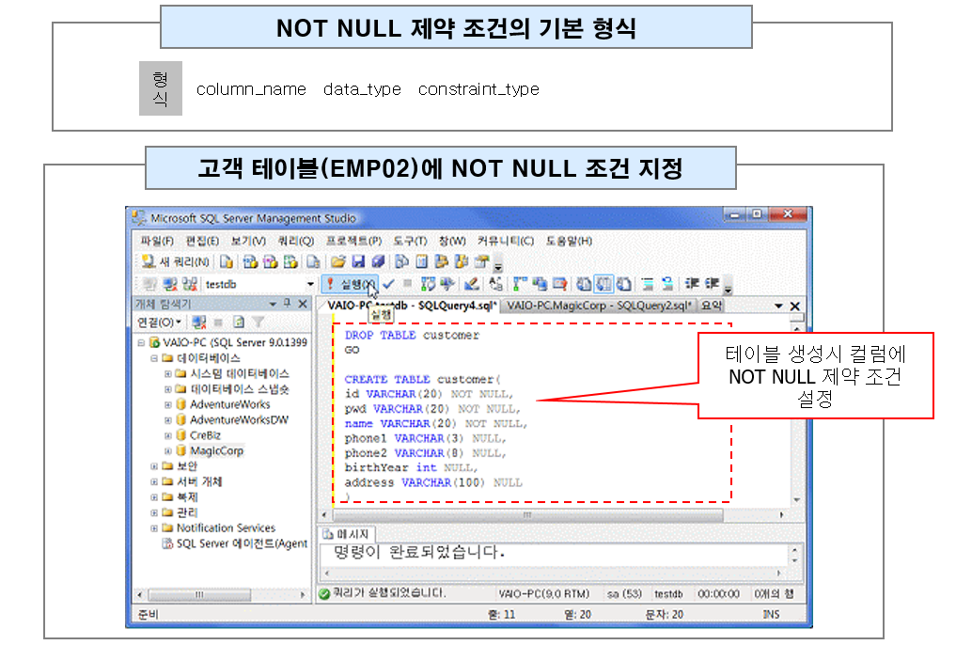
NOT NULL 제약 조건

Slide 13
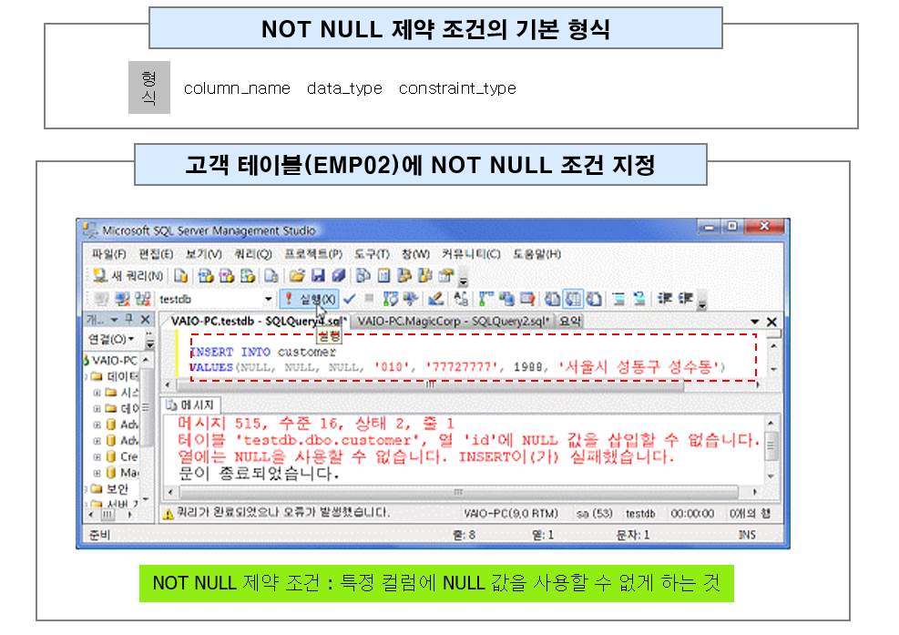
NOT NULL 제약 조건

Slide 14
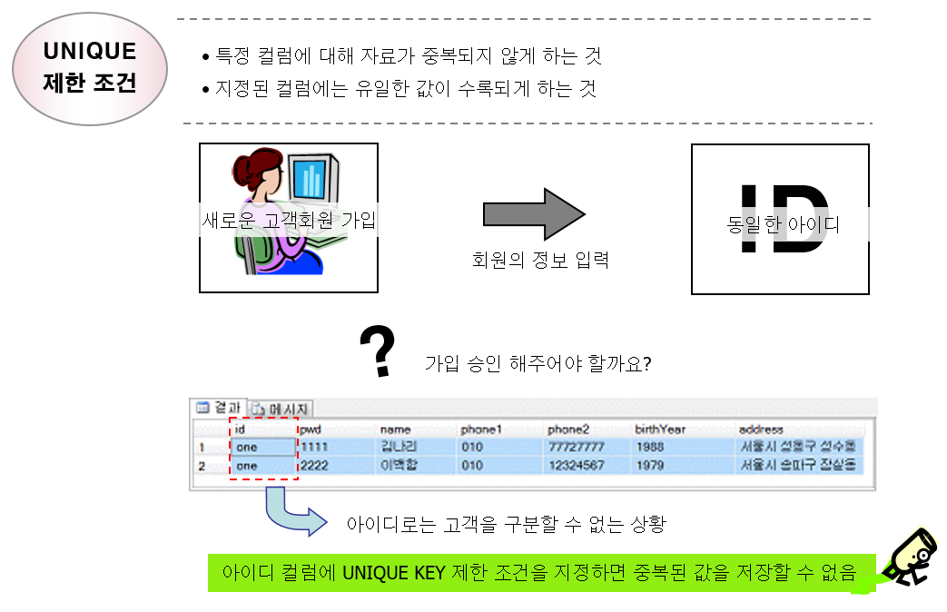
UNIQUE 제약 조건

Slide 15
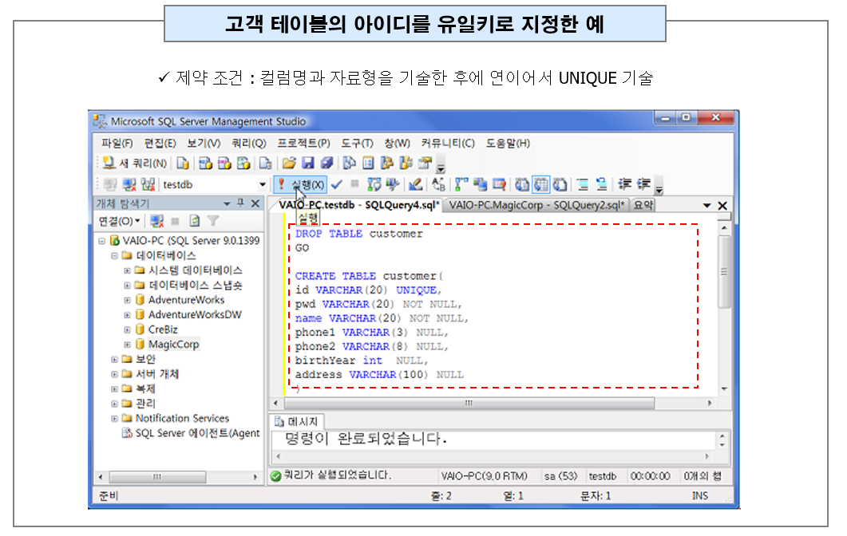
NOT NULL 제약 조건

Slide 16
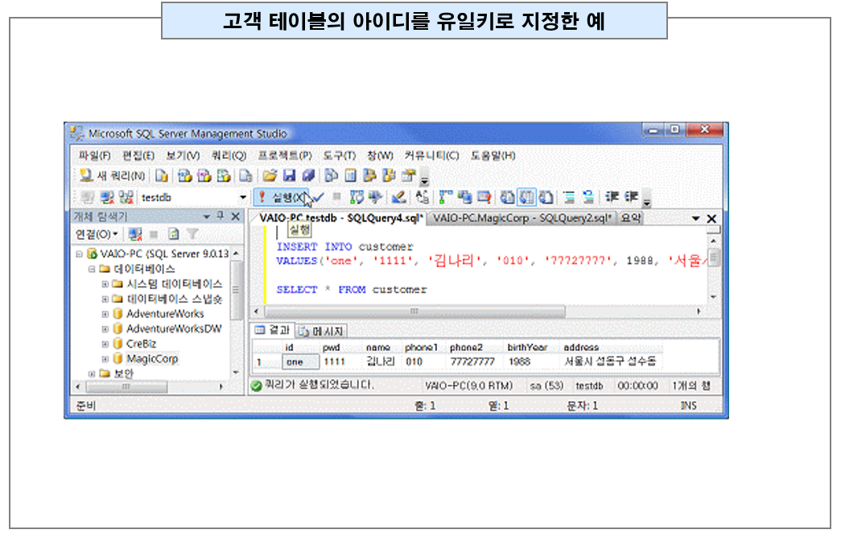
NOT NULL 제약 조건

Slide 17
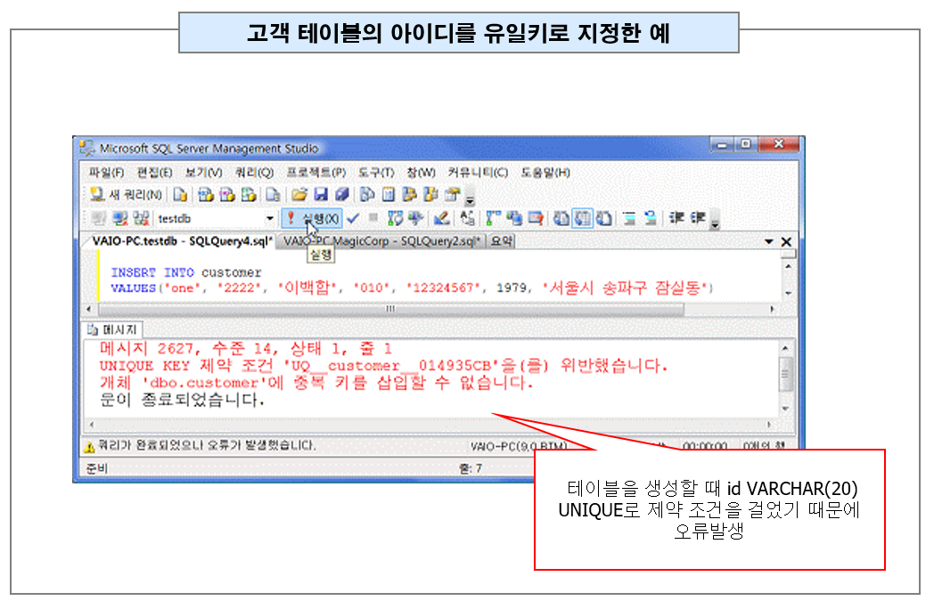
NOT NULL 제약 조건

Slide 18
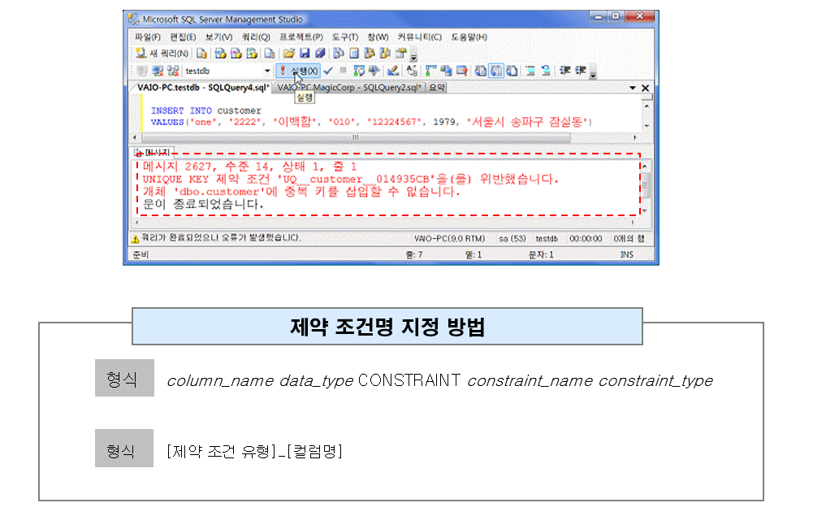
NOT NULL 제약 조건

Slide 19
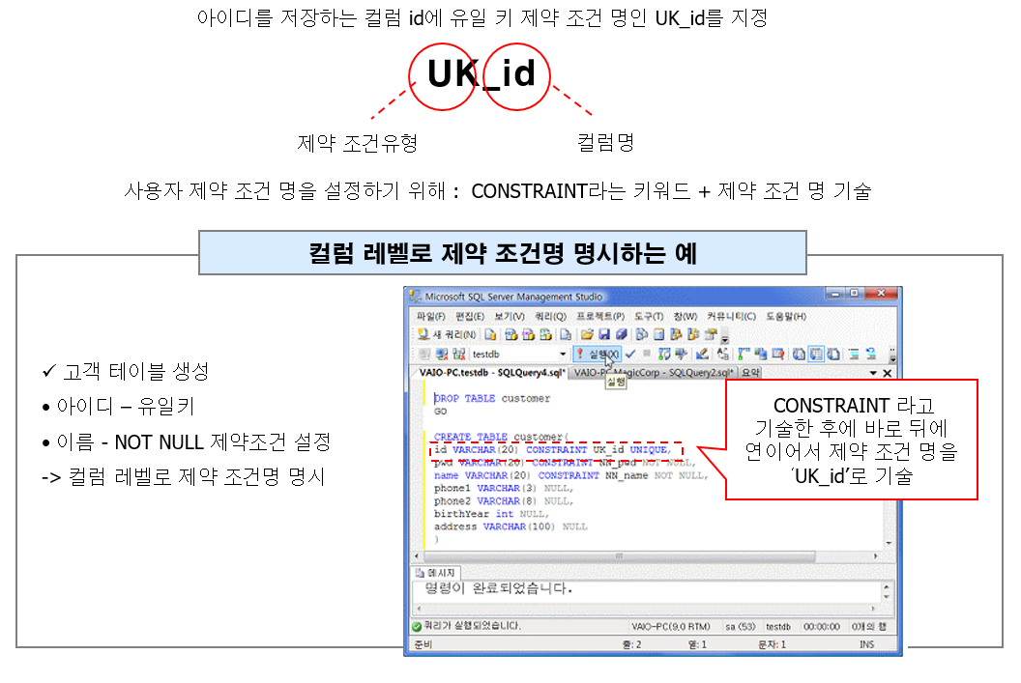
NOT NULL 제약 조건

Slide 20
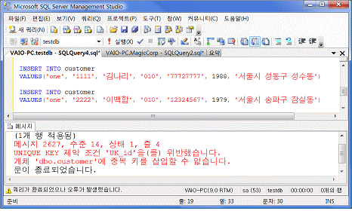
NOT NULL 제약 조건
컬럼 레벨로 제약 조건명 명시하는 예
제약 조건에 위배되는 데이터를 추가해
오류 메시지에 나타난 제약 조건명만으로 어떤 제약 조건에 위배되는지 확인
ㅇ

Slide 21
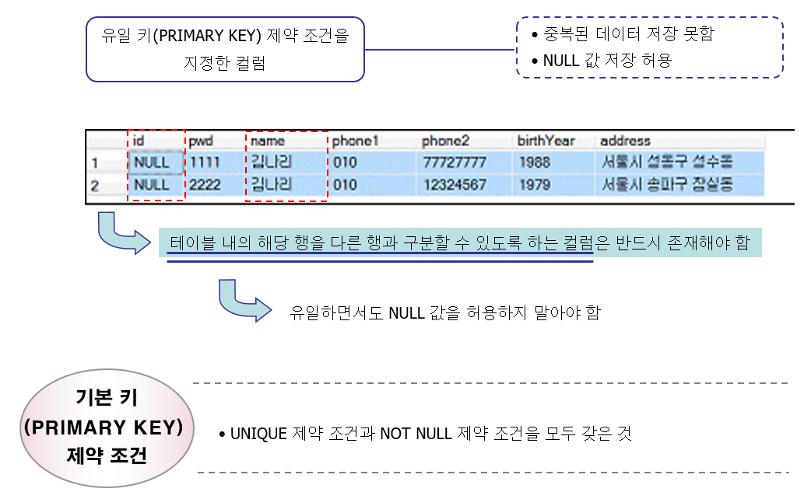
PRIMARY KEY 제약조건

Slide 22
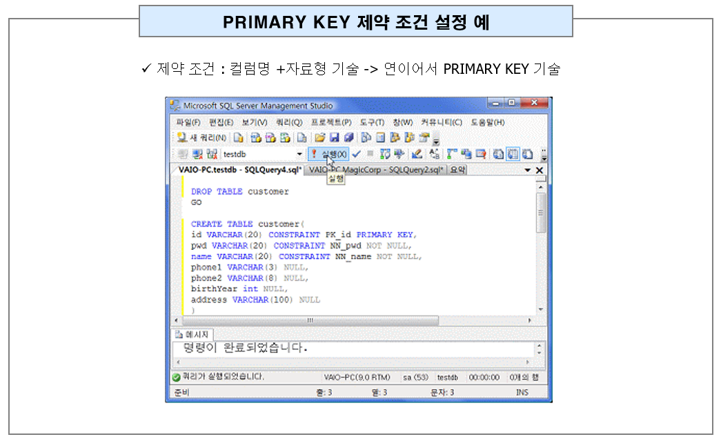
PRIMARY KEY 제약조건

Slide 23
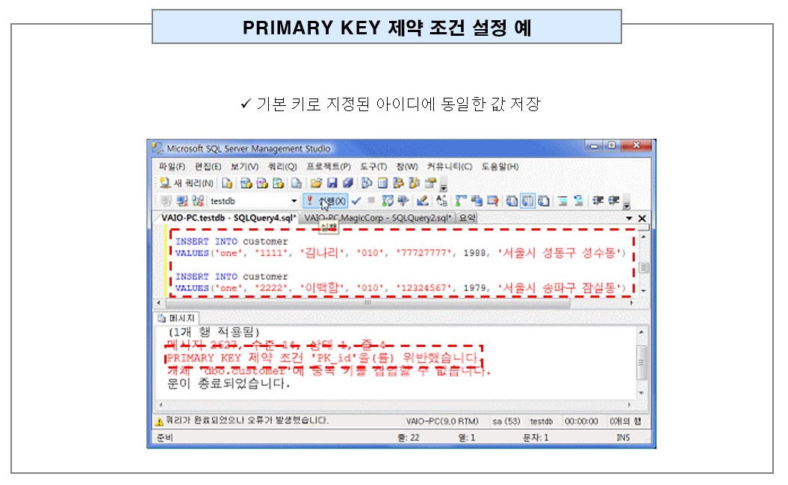
PRIMARY KEY 제약조건

Slide 24
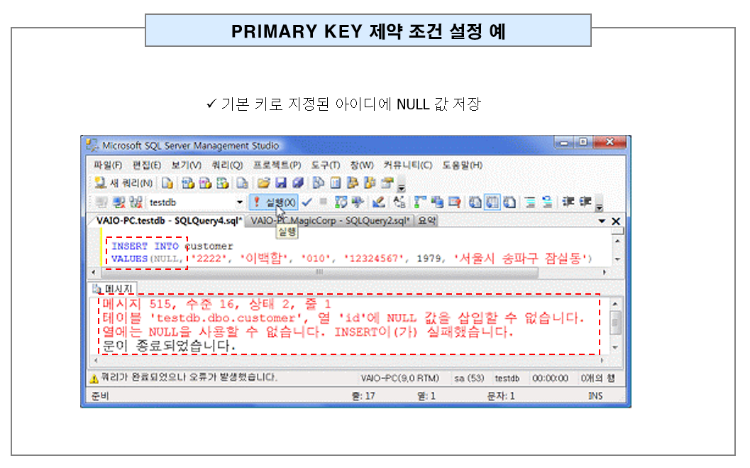
PRIMARY KEY 제약조건

Slide 25
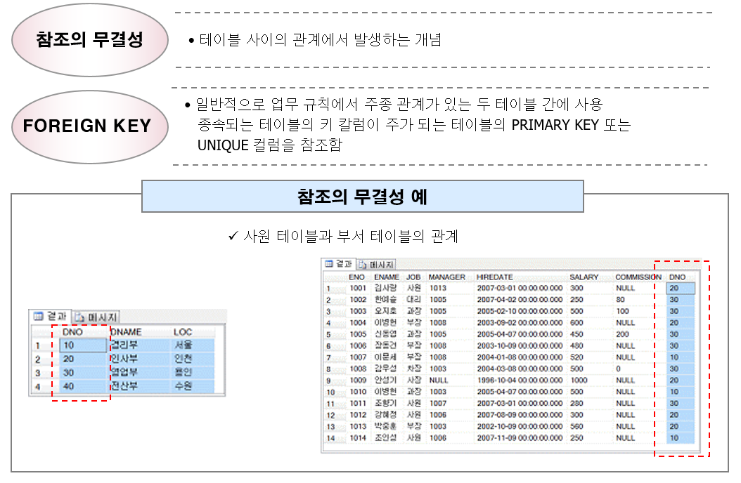
FOREIGN KEY 제약조건

Slide 26
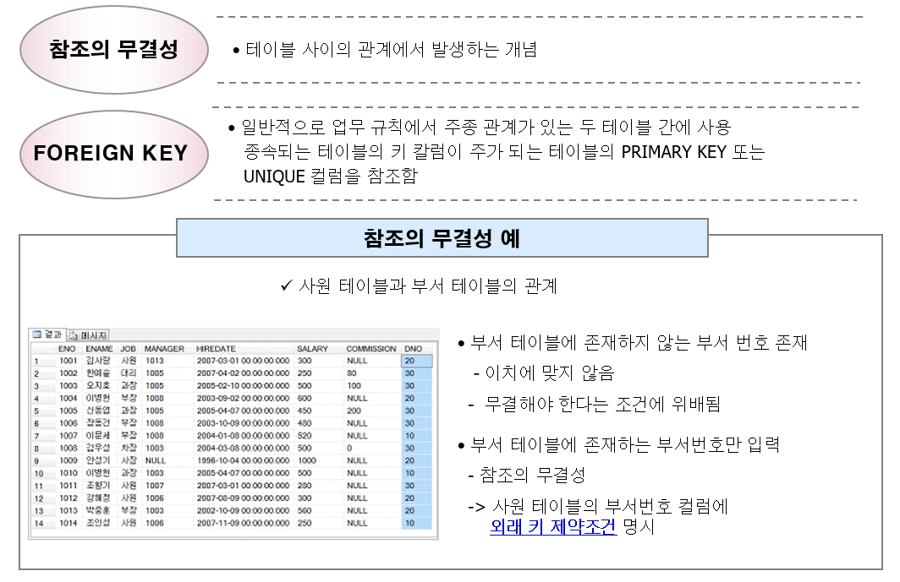
FOREIGN KEY 제약조건

Slide 27
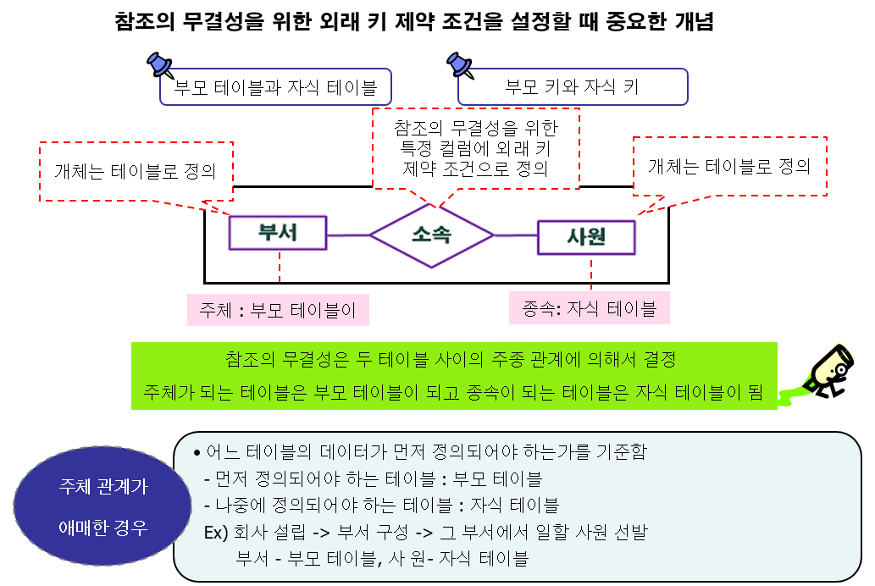
FOREIGN KEY 제약조건

Slide 28
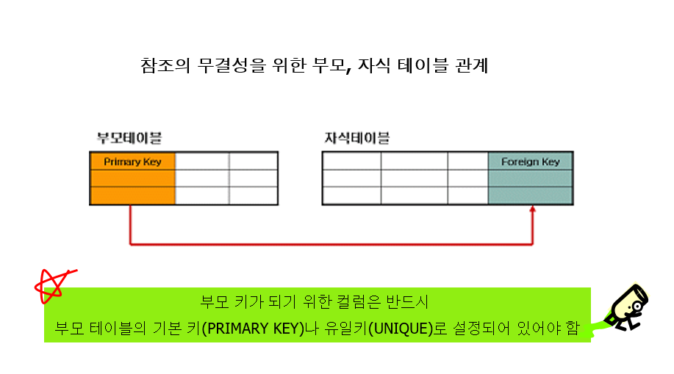
FOREIGN KEY 제약조건

Slide 29
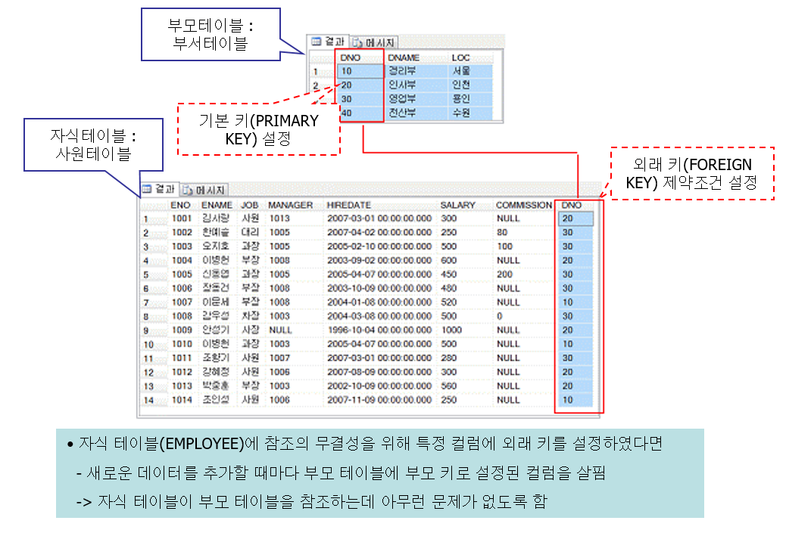
FOREIGN KEY 제약조건

Slide 30
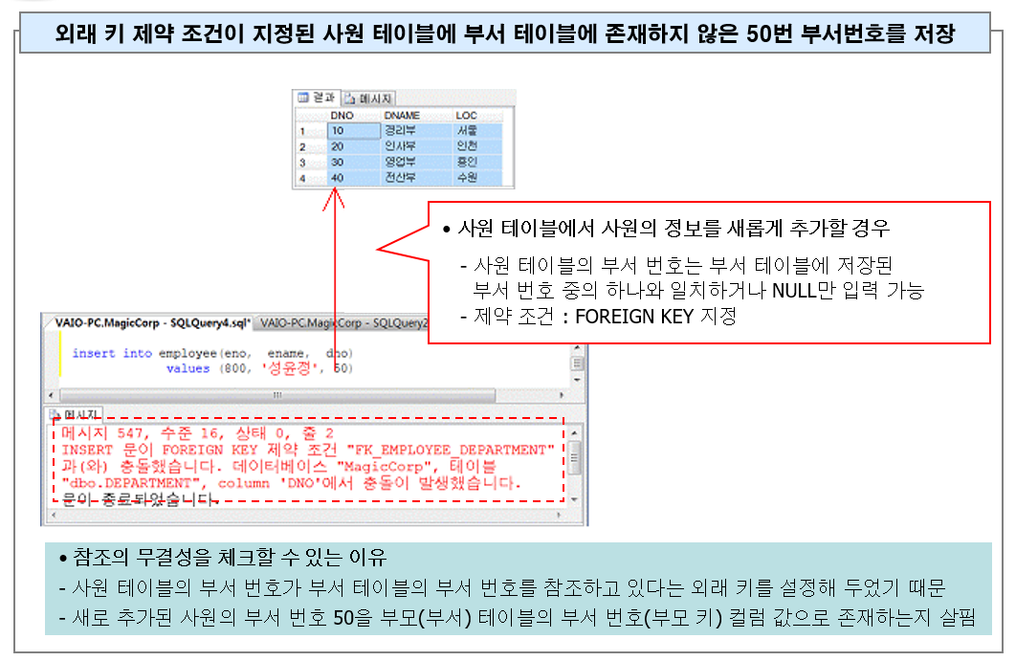
FOREIGN KEY 제약조건

Slide 31
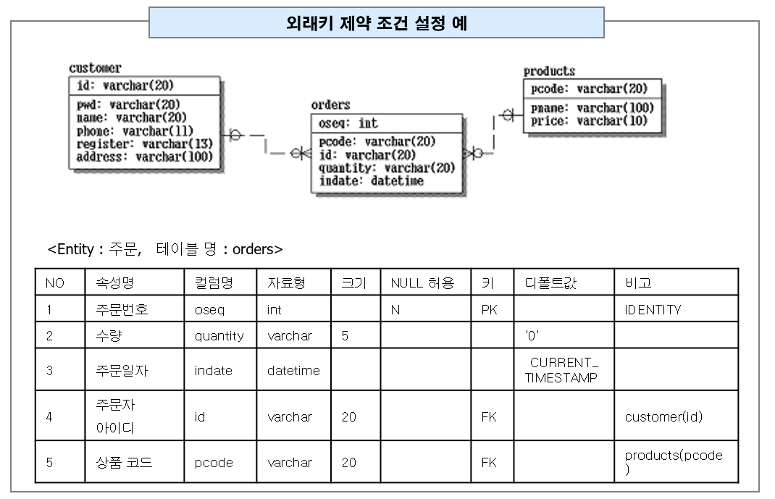
FOREIGN KEY 제약조건

Slide 32
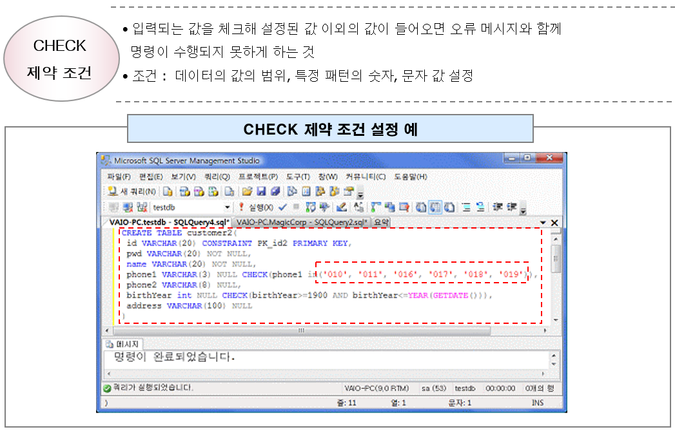
CHECK 제약조건

Slide 33
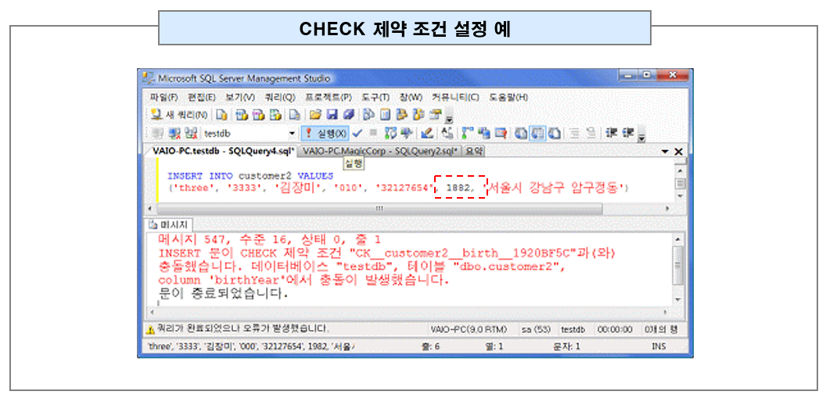
CHECK 제약조건

Slide 34
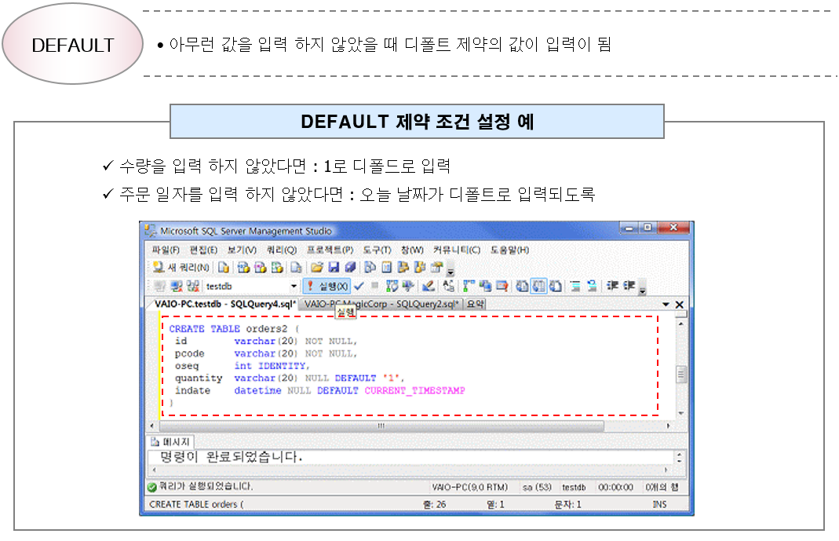
DEFAULT 제약조건

Slide 35
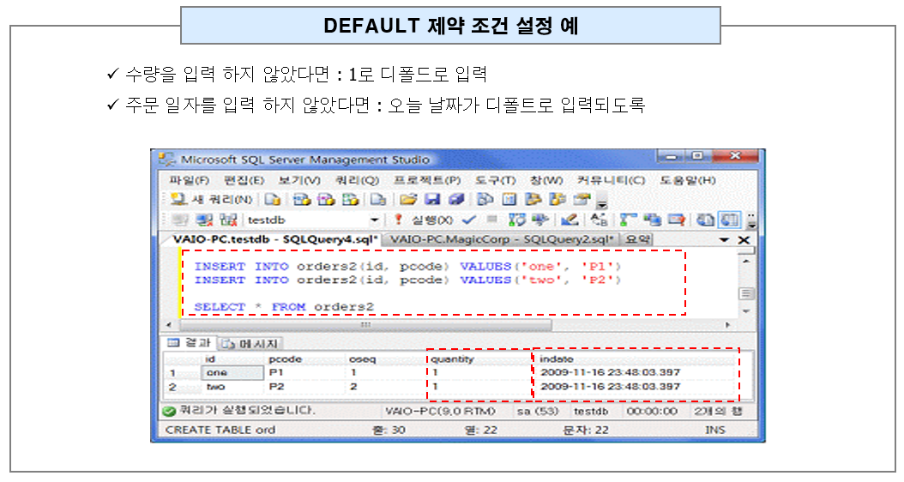
DEFAULT 제약조건

Slide 36
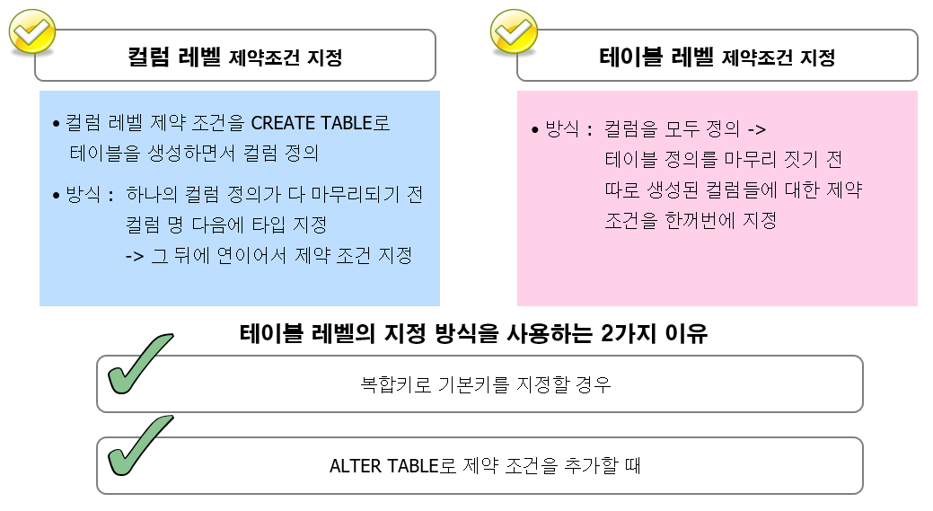
테이블 레벨 제약조건 지정하기

Slide 37
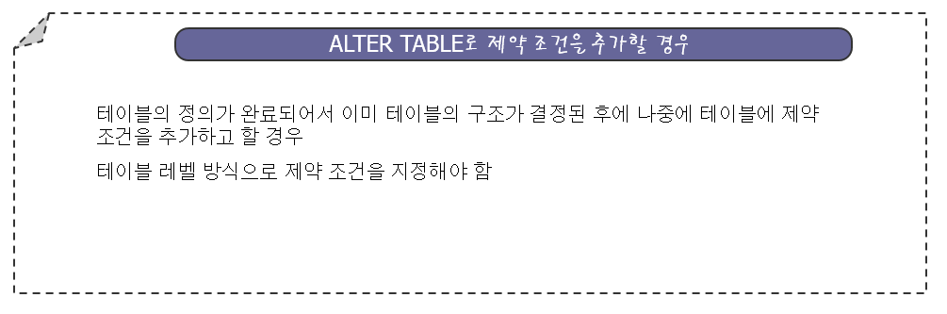
테이블 레벨 제약조건 지정하기

Slide 38
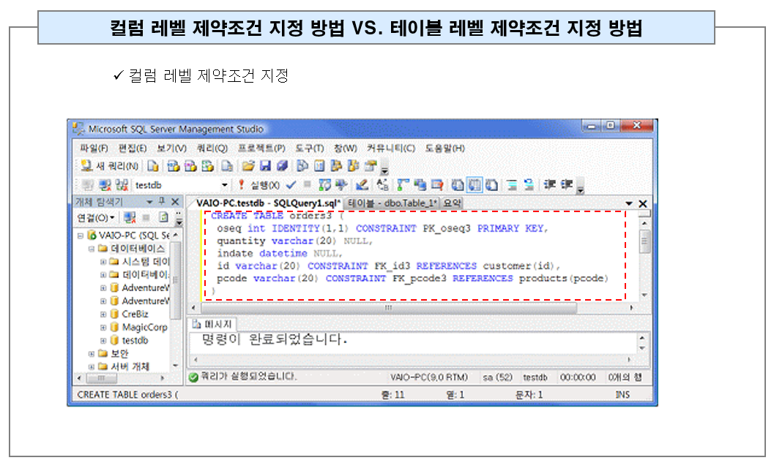
테이블 레벨 제약조건 지정하기

Slide 39
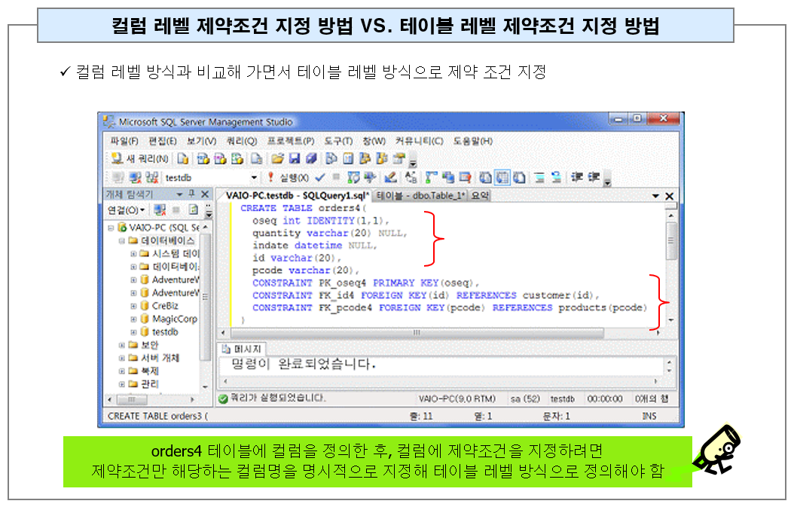
테이블 레벨 제약조건 지정하기

Slide 40
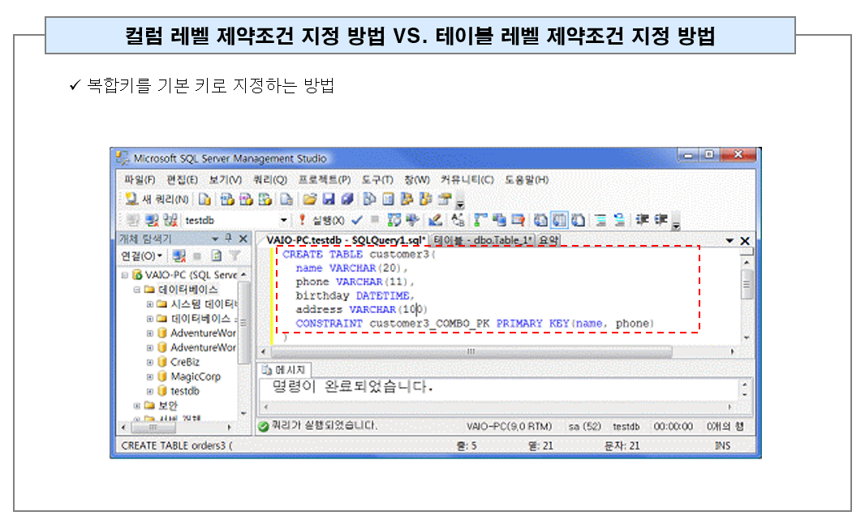
테이블 레벨 제약조건 지정하기

Slide 41
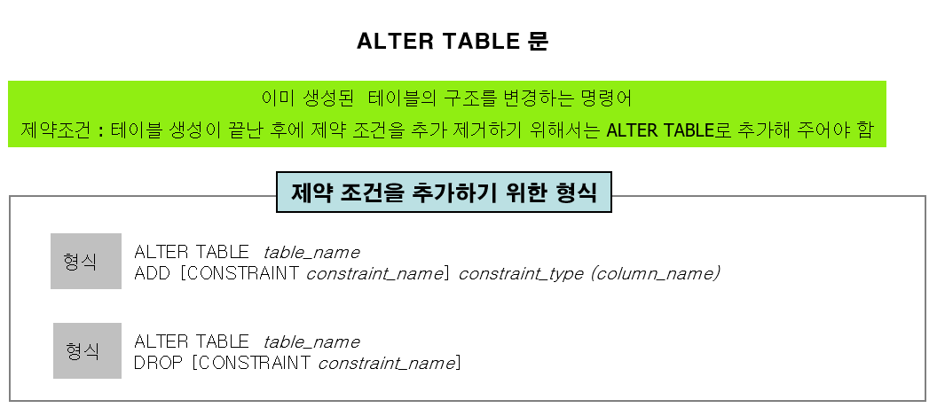
제약 조건 변경하기

